Slide 1








MapReduce trên môi trường phân tán
BigData – Nhóm 7

Slide 2








Nội dung
MapReduce là gì?
Nguyên tắc hoạt động
Demo

Slide 3




MapReduce là gì?
MapReduce là mô hình dùng cho xử lý tính toán song song và phân tán trên hệ thống phân tán. Nói một cách đơn giản hơn, mô hình này sẽ phân rã từ nghiệp vụ chính (do người dùng muốn thể hiện) thành các công việc con để chia từng công việc con này về các máy tính trong hệ thống thực hiện xử lý một cách song song, sau đó thu thập lại các kết quả.

Slide 4

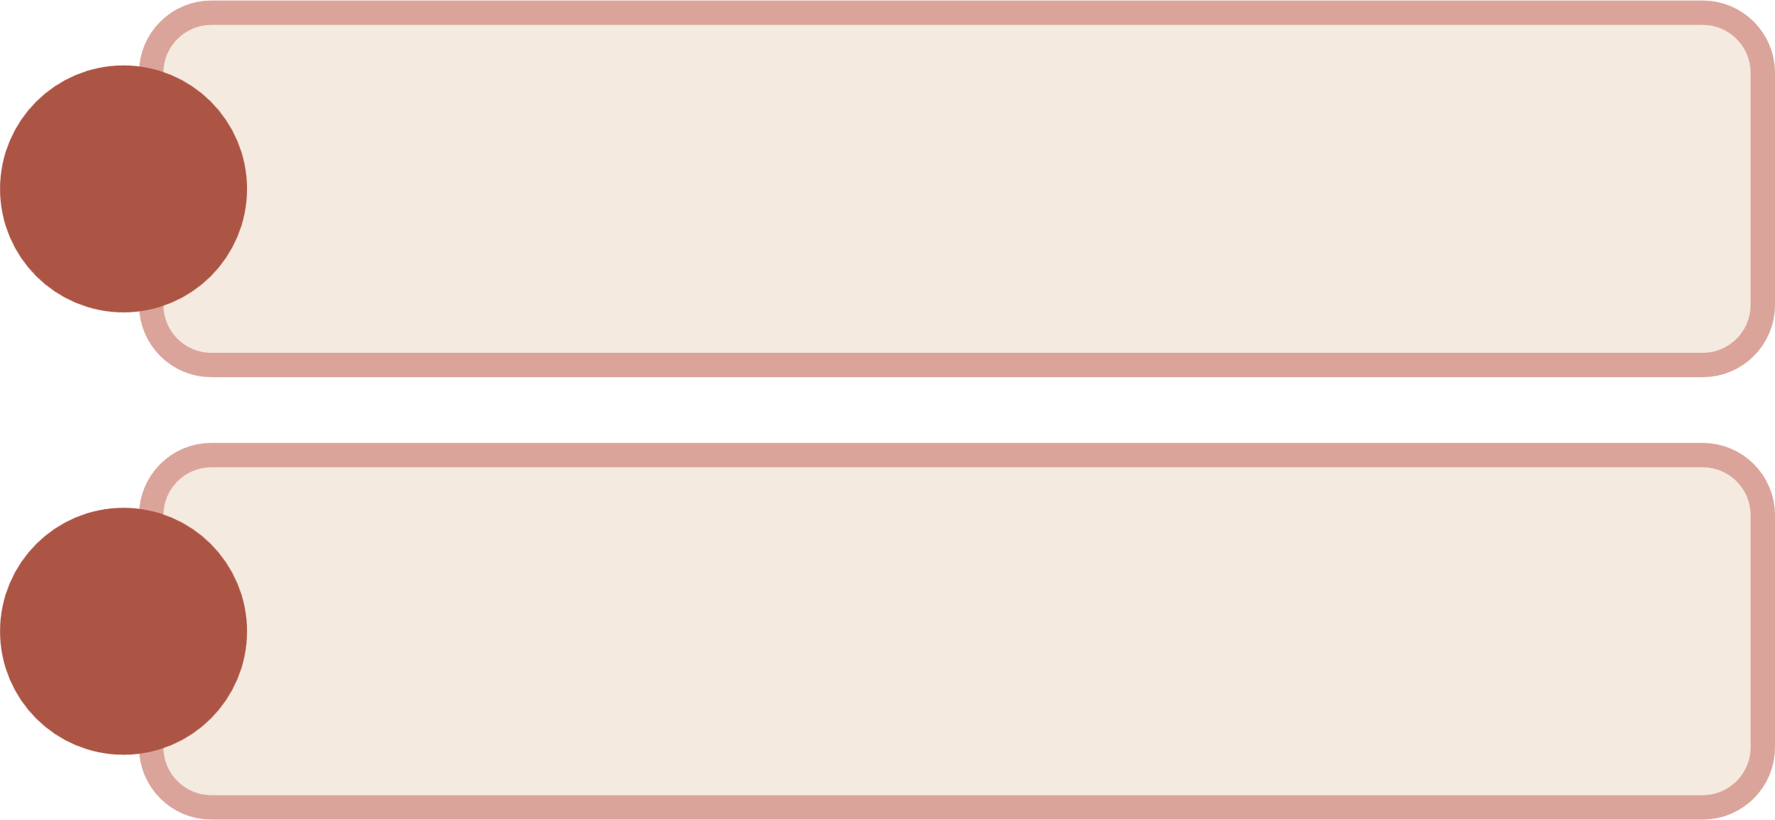
Quy trình này gồm 2 phần:
1.
Map: Đầu vào là nút chủ (master node) và sau đó chia nhỏ nó ra thành các vấn đề bé hơn. Gọi là các split 0, split 1, split 2, …
2.
Reduce: Từ các đầu ra trung gian sẽ tổng hợp lại để đưa ra các kết quả cuối cùng cho vấn đề master. Để xử lý khối dữ liệu bao gồm rất nhiều cặp (key, value), lập trình viên viết hai hàm Map và Reduce.

Slide 5


Nguyên tắc hoạt động
Mapreduce hoạt động dựa vào nguyên tắc chính là "Chia để trị", như sau:
Phân chia các dữ liệu cần xử lý thành nhiều phần nhỏ trước khi thực hiện.
Xử lý các vấn đề nhỏ theo phương thức song song trên các máy tính rồi phân tán hoạt động theo hướng độc lập.
Tiến hành tổng hợp những kết quả thu được để đề ra được kết quả sau cùng.

Slide 6
Các bước hoạt động
Các bước hoạt động của MapReduce
Bước 1: Tiến hành chuẩn bị các dữ liệu đầu vào để cho Map() có thể xử lý.
Bước 2: Lập trình viên thực thi các mã Map() để xử lý.
Bước 3: Tiến hành trộn lẫn các dữ liệu được xuất ra bởi Map() vào trong Reduce Processor
Bước 4: Tiến hành thực thi tiếp mã Reduce() để có thể xử lý tiếp các dữ liệu cần thiết.
Bước 5: Thực hiện tạo các dữ liệu xuất ra cuối cùng.

Slide 7
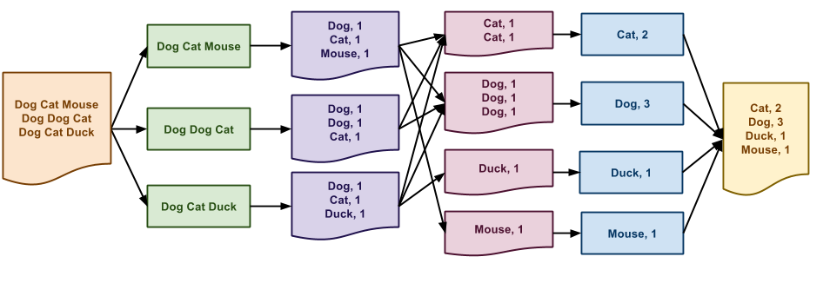

Mô hình MapReduce
Đầu vào
Chia tách
Lập bản đồ
(Mapping)
Sắp xếp
Rút gọn
(Reducing)
Đầu ra

Slide 8


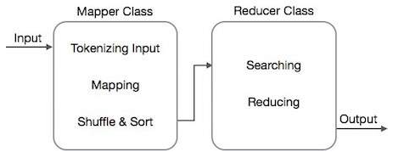
Thuật toán MapReduce chứa hai nhiệm vụ quan trọng, đó là Map và Reduce.
Nhiệm vụ Map được thực hiện bởi Mapper Class.
Nhiệm vụ giảm thiểu được thực hiện bằng Reducer Class.

Slide 9
MapReduce thực hiện các thuật toán toán học khác nhau để chia một nhiệm vụ thành các phần nhỏ và gán chúng cho nhiều hệ thống. Về mặt kỹ thuật, thuật toán MapReduce giúp gửi các tác vụ Bản đồ & Rút gọn đến các máy chủ thích hợp trong một cụm.
Các thuật toán cần dùng:
Sorting
Searching
Indexing
TF-IDF

Slide 10
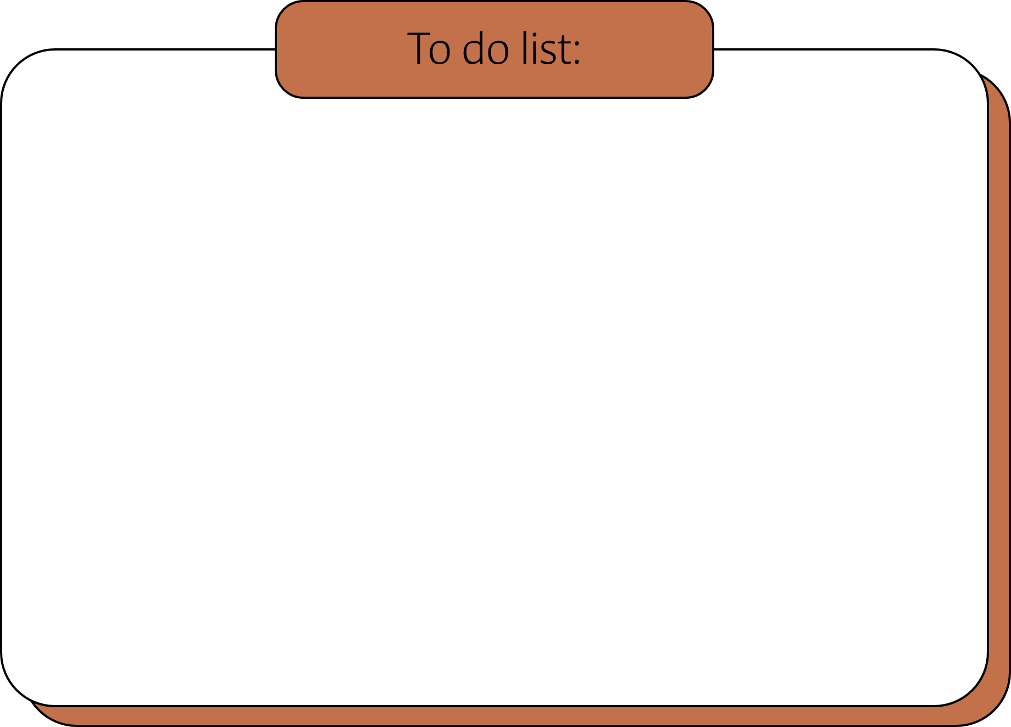
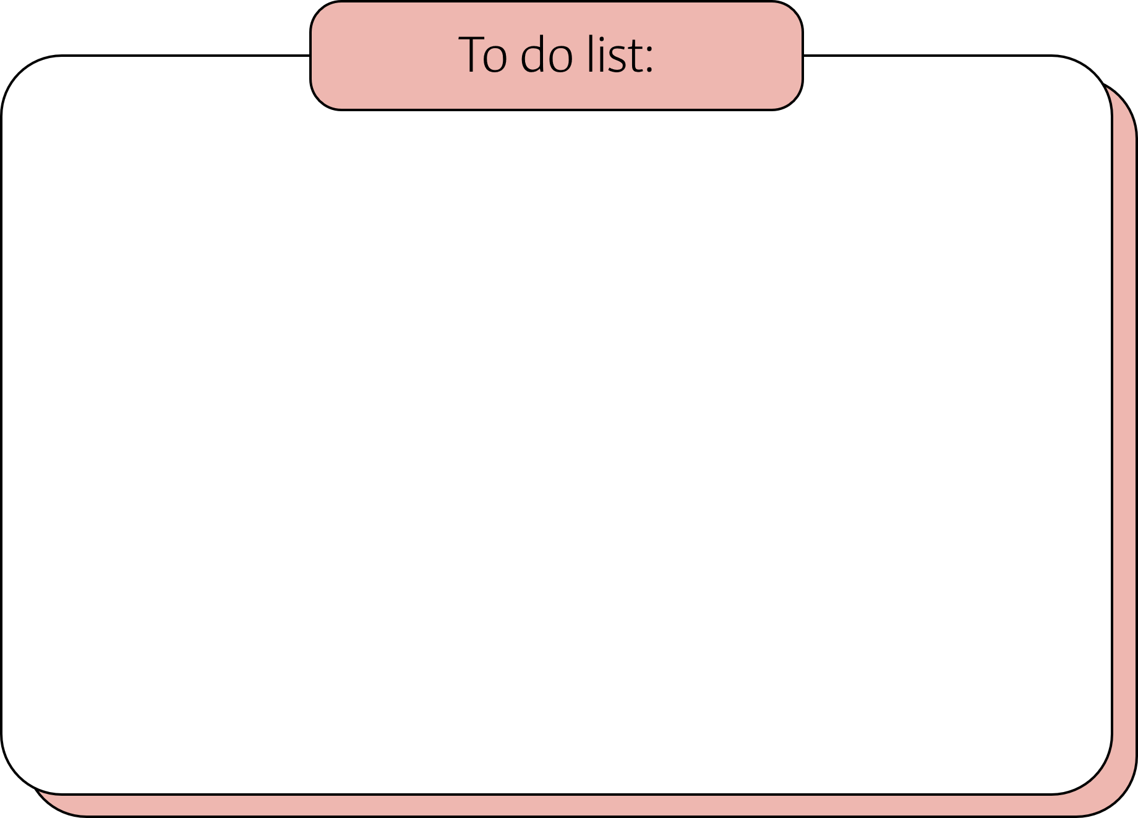

Mô hình làm việc của hàm
Hàm Map
Hàm Reduce
Đầu vào
Đầu ra
Đầu vào
Đầu ra
(khóa, giá trị)
Danh sách cặp (khóa, giá trị)
(khóa, giá trị)
Dữ liệu đầu ra
Hàm Map
Hàm Reduce
Map(k1,v1) →List(k2,v2)
Reduce(k2,list(v2)) → List(v3)

Slide 11
Demo
WordCount trên
Hadoop
MapReduce

Slide 12
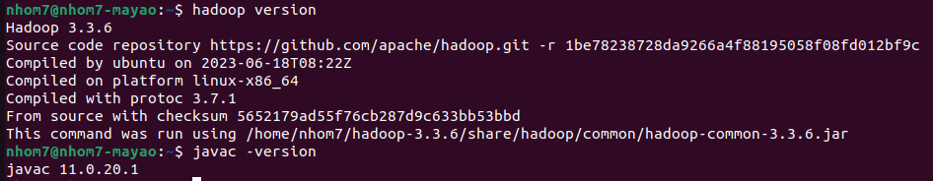
Kiểm tra Hadoop và Java
hadoop version
javac –version

Slide 13
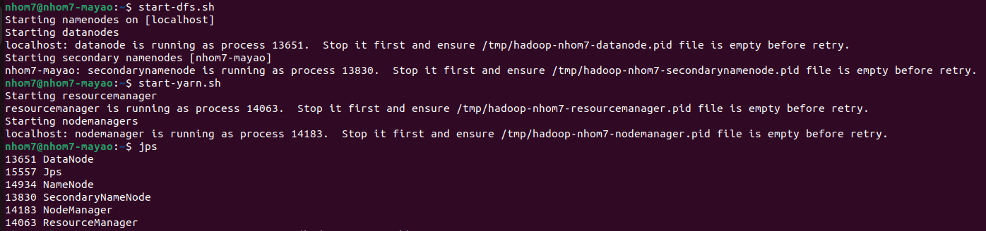
Khởi chạy Hadoop
start-dfs.sh
start-yarn.sh
jps

Slide 14
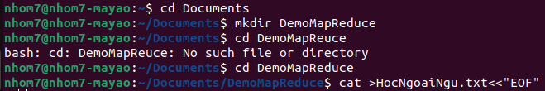
Tạo file demo (HocNgoaiNgu.txt)
Tạo folder:
Truy cập folder:
Tạo file:
mkdir DemoMapReduce
cd DemoMapReduce
cat >HocNgoaiNgu.txt<<“EOF”

Slide 15
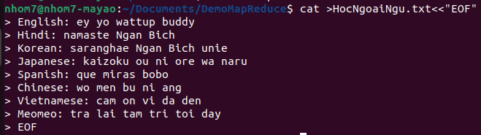
Biên tập nội dung file
Thoát file bằng: EOF

Slide 16
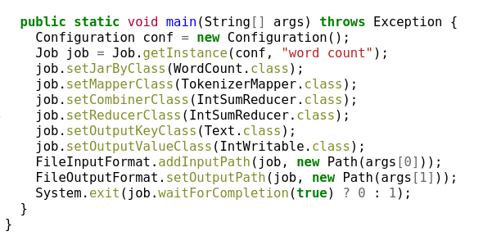
Tải code java hỗ trợ WordCount
Tham khảo tài liệu: https://www.dropbox.com/s/yp9i7nwmgzr3nkx/WordCount.java?dl=0

Slide 17
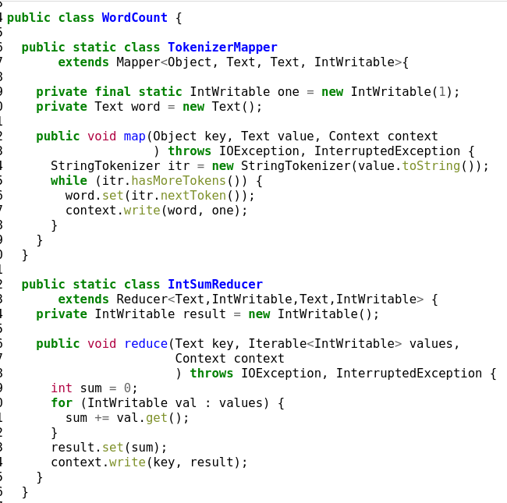

Slide 18
Tạo folder chứa code java class
mkdir JavaClass

Slide 19
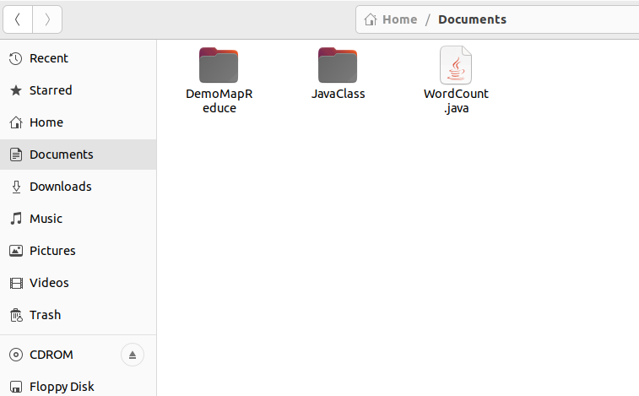

Slide 20
Cài biến môi trường
export HADOOP_CLASSPATH=$(Hadoop classpath)
echo $HADOOP_CLASSPATH

Slide 21
Tạo folder HDFS
hadoop fs –mkdir /WordCount
hadoop fs –mkdir /WordCount/Input

Slide 22
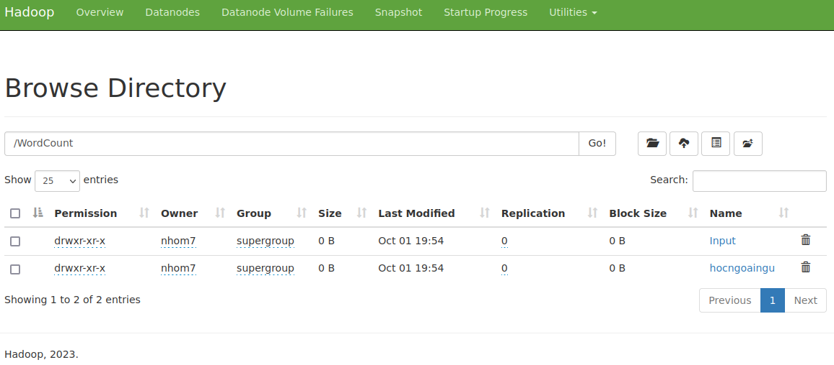
Kiểm tra trên Hadoop (localhost:9870/)

Slide 23
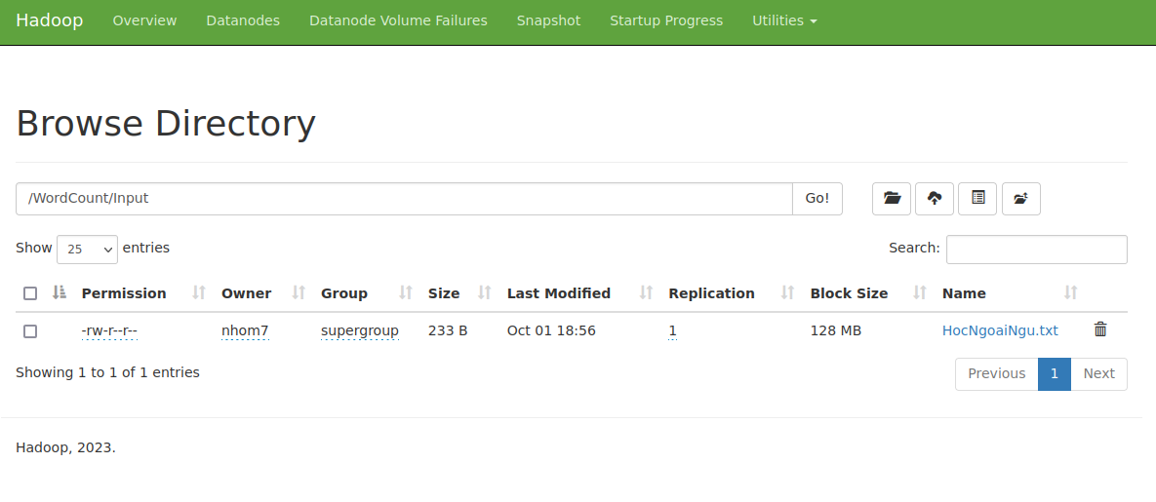
Truyền file demo từ máy lên Hadoop
Hadoop fs –put ‘/home/nhom7/Documents/HocNgoaiNgu.txt’ /WordCount/Input

Slide 24
Biên soạn lệnh java và đặt file output vào file jar
javac –classpath ${HADOOP_CLASSPATH} –d ‘/home/nhom7/Documents/JavaClass’ ‘/home/nhom7/Documents/WordCount.java’
jar –cvf ngoainguNC.jar –C JavaClass/ .

Slide 25
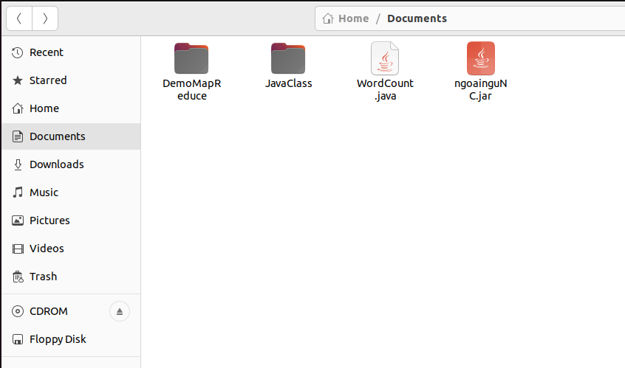



Slide 26
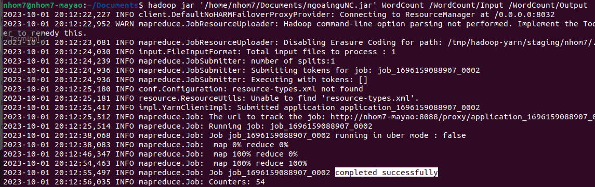
Tiến hành WordCount file jar trên Hadoop
Hadoop jar ‘/home/nhom7/Documents/ngoainguNC.jar’ WordCount /WordCount/Input /WordCount/Output

Slide 27


Tiến hành WordCount file jar trên Hadoop
Vào file code java, copy lớp WordCount vào câu lệnh
Hadoop jar ‘/home/nhom7/Documents/ngoainguNC.jar’ WordCount /WordCount/Input /WordCount/Output

Slide 28
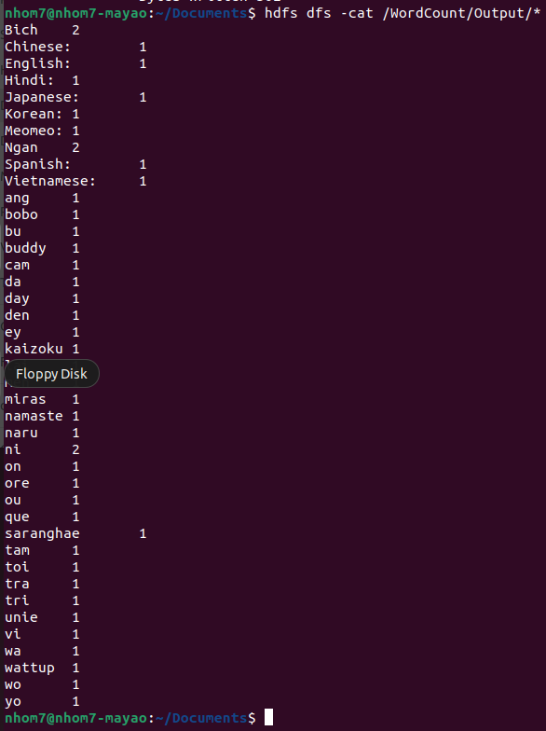
Kết quả

